Slide 1
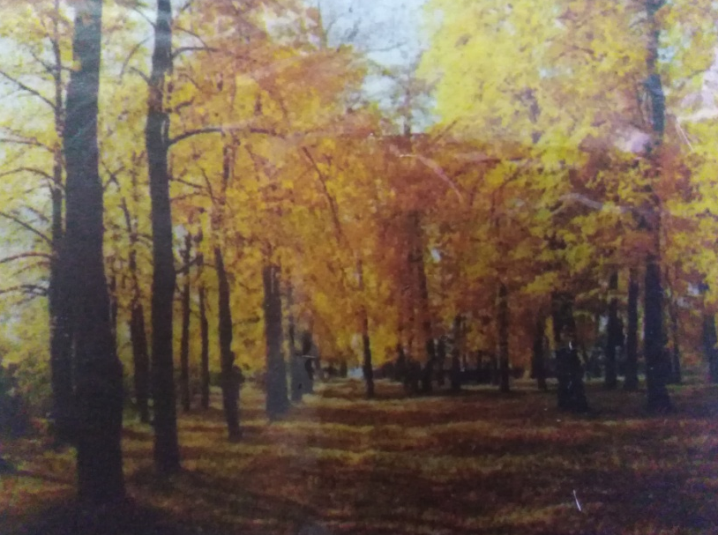
Муниципальное бюджетное дошкольное образовательное учреждение «Детский сад № 25» П Р О Е К Т «Достопримечательности малой родины. Пушкинская аллея»
Подготовили: Слямзина Валентина Николаевна
Калита Валерия

Slide 2
Любовь к родному краю, родной речи начинается с малого- любви к своей семье, к своему жилищу, к своему детскому саду. Постепенно расширяясь, эта любовь переходит в любовь к родной стране, к её истории, прошлому и настоящему, ко всему человечеству. Д. С. Лихачёв

Slide 3
Цель: познакомить детей с достопримечательностью родного поселка Красногвардейский - Пушкинской аллеей; историей ее возникновения и исторической ценностью.
Задачи:
- формирование представлений о поселке Красногвардейский на основе ознакомления с одной из главных достопримечательностей – Пушкинской аллеей;
- воспитание добрых чувств, интереса к месту, где живет ребенок;
- воспитание у детей чувства гордости, восхищения красотой родного края;
- формирование любви к родному поселку, интерес к его прошлому и настоящему;
- знакомство детей с культурным наследием нашего поселка.

Slide 4
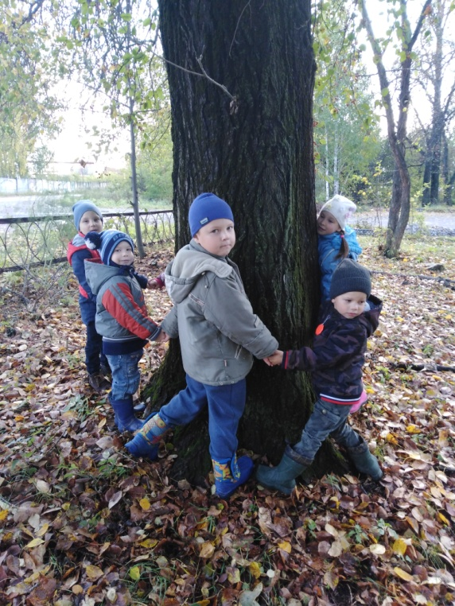
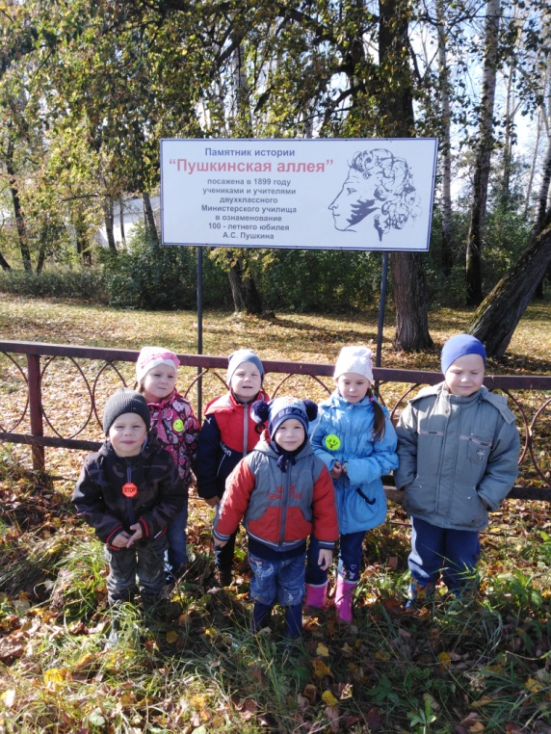
В начале осени мы посетили Пушкинскую аллею, и нам стало интересно – откуда такое название? Что скрывают эти вековые липы?

Slide 5
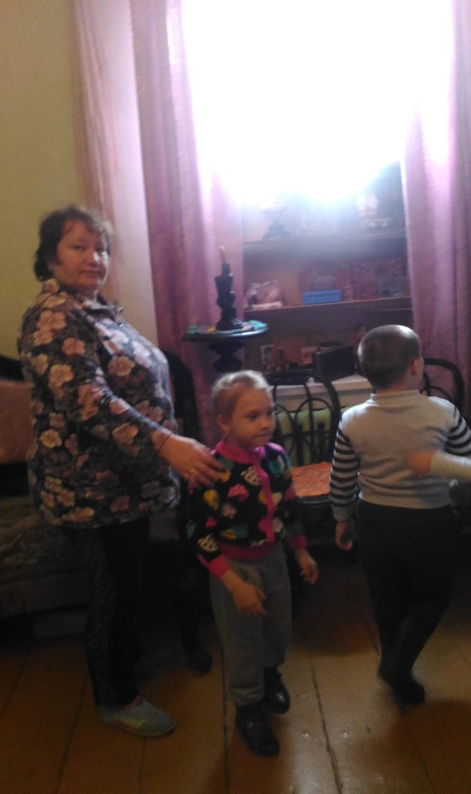
За информацией обратились в поселковую библиотеку, музей при библиотеке
и вот что нам удалось выяснить…

Slide 6
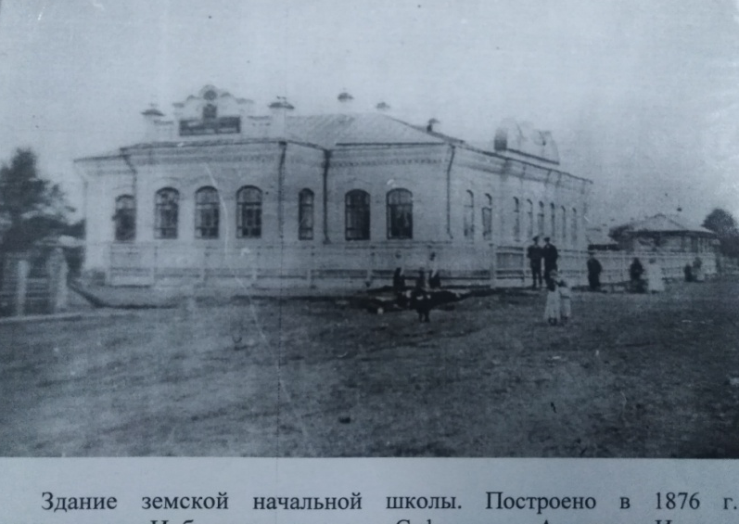
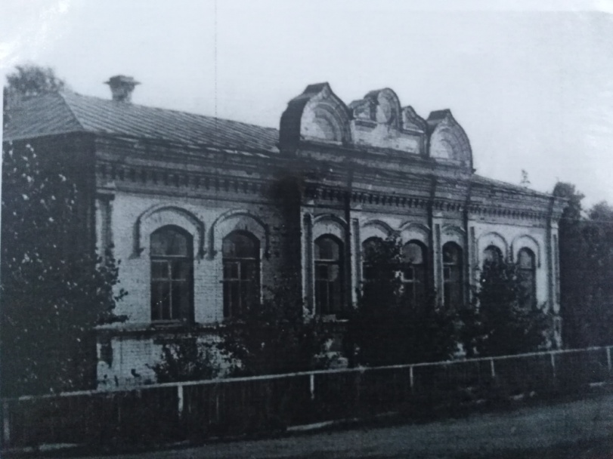
В 1899 году в нашем поселке широко отмечали 100-летнюю годовщину со дня рождения Александра Сергеевича Пушкина.
В центре поселка, на участке вдоль улицы Главной (ныне улица Ленина) учителями и учениками земской начальной школы была заложена липовая аллея в количестве 100 деревьев. Эта аллея, соответственным образом огороженная, существовала длительное время под названием «Пушкинский бульвар».

Slide 7
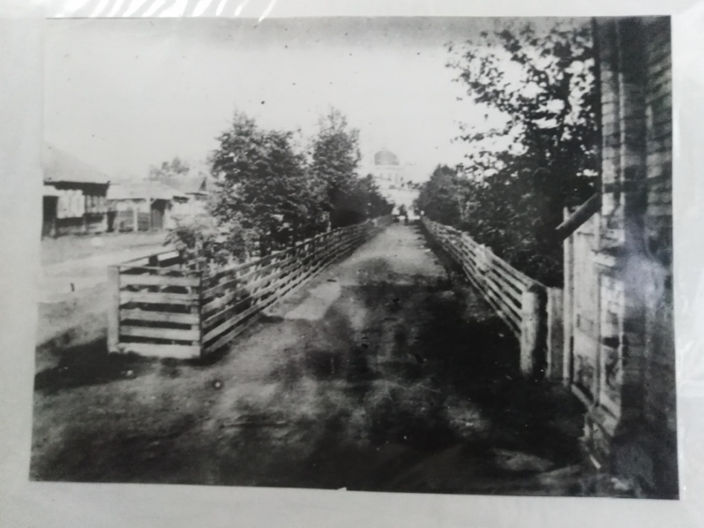
В дореволюционные годы аллея имела название «Пушкинский бульвар» и была излюбленным местом для прогулок у жителей и гостей поселка.

Slide 8
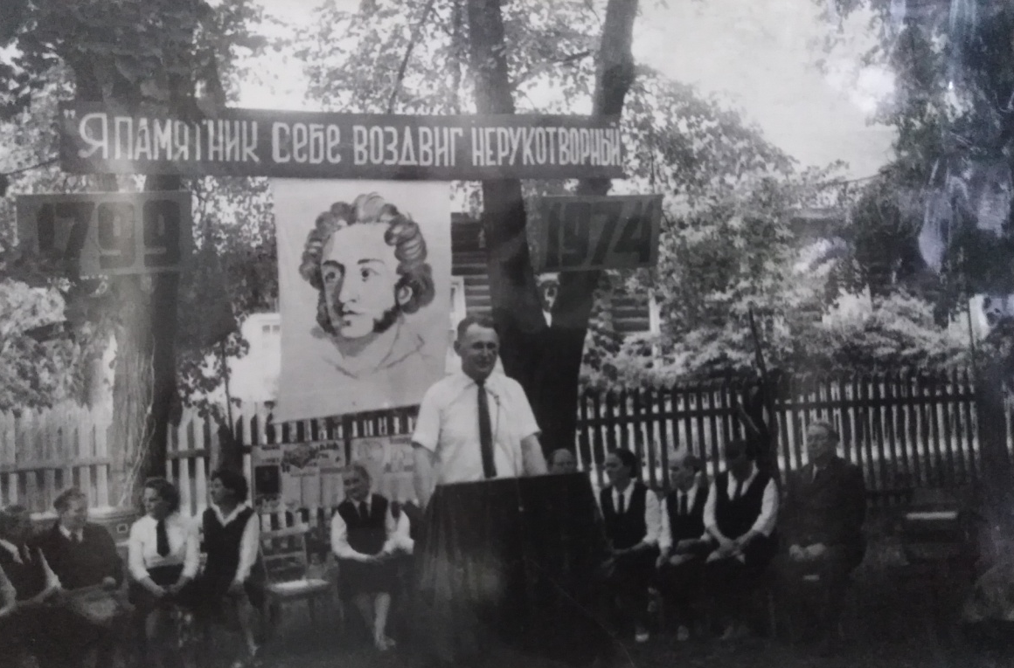
В 1974 году отмечалось175-летие со дня рождения А.С.Пушкина.
В саду, в тени липовых крон собрались жители поселка. Местные поэты читали свои стихи, посвященные Александру Сергеевичу, а также отрывки его произведений.

Slide 9
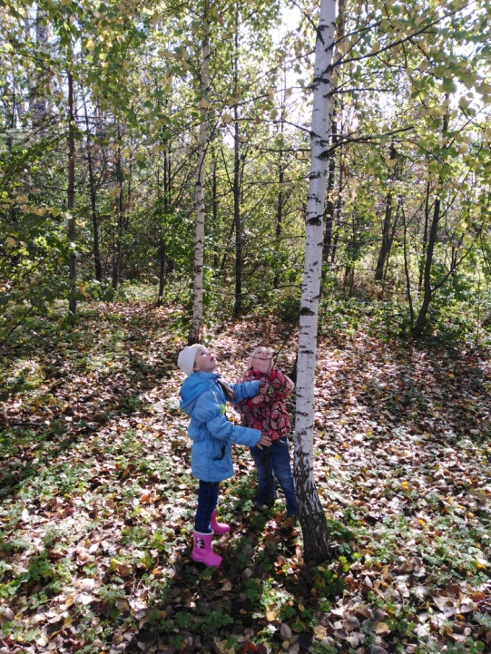
До сегодняшнего дня все 100 деревьев не сохранились, поэтому в год 200-летия (1999 г) к старым липам добавили молодые саженцы. Аллея продолжает радовать своей красотой.

Slide 10
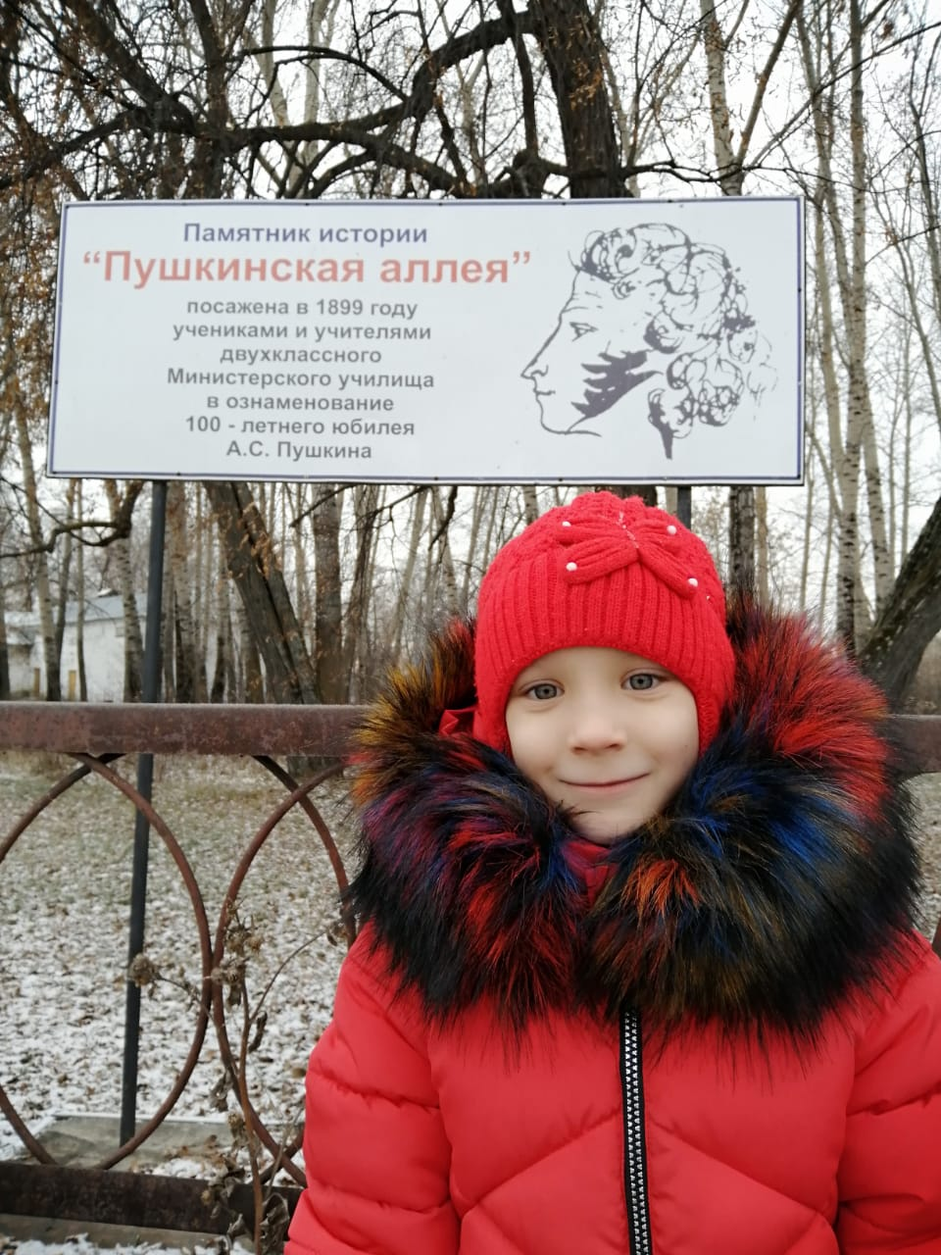
В 2019 году исполнилось 220 лет со дня рождения Александра Сергеевича Пушкина, а это значит, что нашей аллее уже 120 лет.

Slide 11
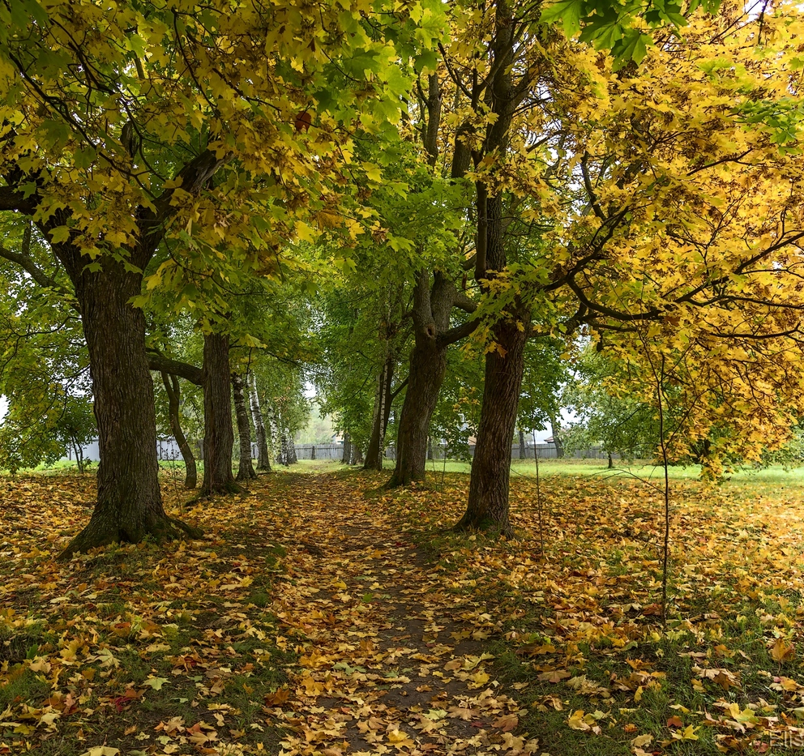
Где липы престарелы С черёмухой цветут, Где мне в часы полдневны Берёзок своды темны Прохладну сень дают… (А.С.Пушкин)
А место-то историческое…

